Slide 1
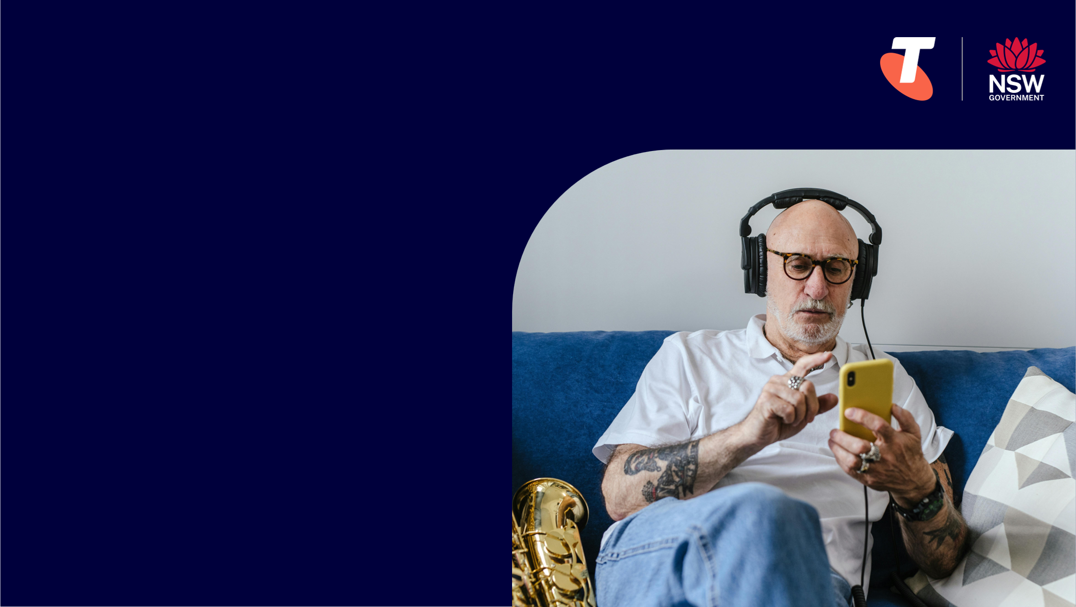
認識你的智能
手機
長者科技通
第一單元

Slide 2

致敬原住民土地聲明
我們承認並肯定，澳洲原住民及托雷斯海峽島民自古以來與澳洲大陸的土地、水域及天空之境有著持續而深厚的連繫。我們向他們過去及現在的長者致以敬意。
我們
Artwork: 'Connection' by Bobbi Lockyer.
Notes:
NEW

Slide 3





學習成果
完成本節課後，你將能夠：
解釋甚麼是智能手機，以及它常見的功能。
認識手機的主要實體部件。
開啟／關閉手機及解鎖手機。
操作主畫面、開啟應用程式，並尋找「設定」、「訊息」及「聯絡人」。
調整基本設定（如螢幕亮度、文字大小及音量），以符合個人需要。

Slide 4

到今日課程結束時，你希望在哪一方面更有信心？

Slide 5

甚麼是智能手機?
Apple iOS
適用於 iPhone
Google Android
適用於 Samsung, Google, Motorola, LG
及其他品牌

Slide 6









智能手機能做什麼？
撥打電話
拍攝相片和視頻
發送短訊
FaceTime /視像通話
傳送電郵
網上購物
瀏覽互聯網
使用網上銀行服務
玩遊戲
使用公共交通應用程式

Slide 7









智能手機能做什麼？
查看時間
查看天氣
設定鬧鐘及計時器
收聽音樂
使用 GPS（地圖）導航
觀看視頻
使用計算機
收聽播客和有聲書
在日曆中儲存日期
以及更多功能！

Slide 8
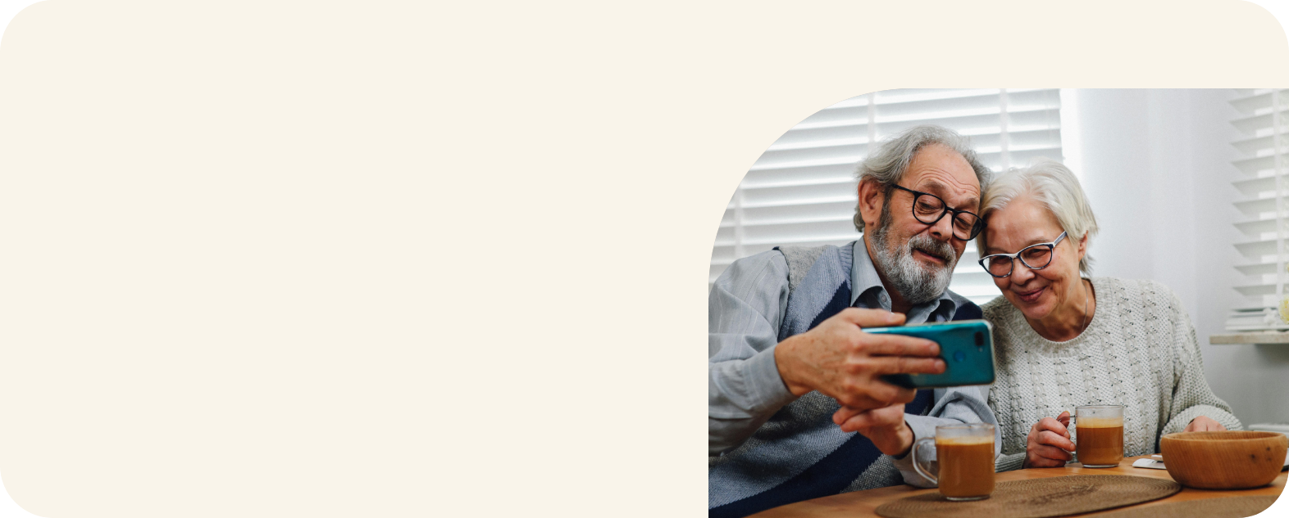
你目前主要用手機做些甚麼？

Slide 9
手機通訊套餐
套餐包括：
語音通話
（分鐘數）
短信服務
（SMS 訊息）
數據服務
（網絡流量）
兩種類型 :
1. 後付費計劃（Post-paid）
  包括每月月費
  可能包含合約
  可能包括手機
2. 預付費計劃（Pre-paid）
  需預先付款

Slide 10
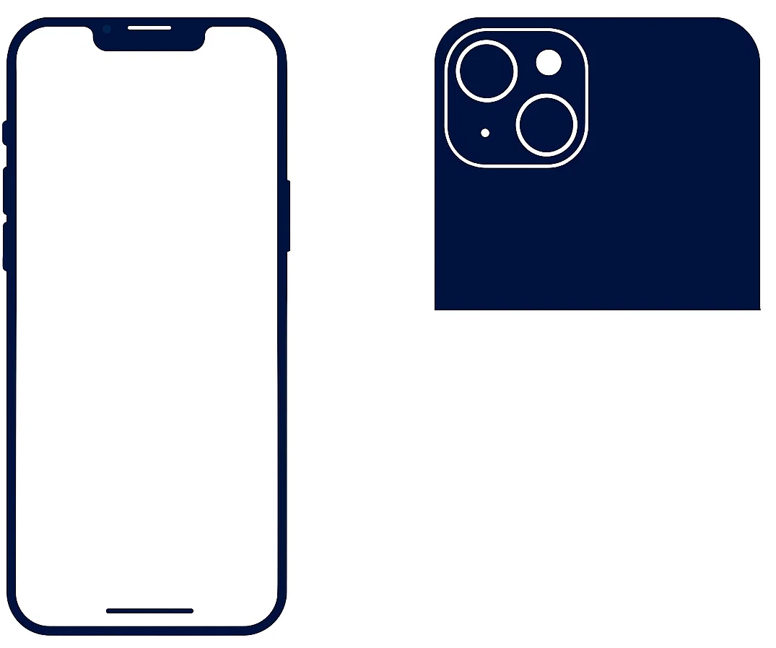
主要實體部件
1
7
8
大多數智能手機都有以下部件：
前置鏡頭
側邊按鈕
充電接口
SIM卡插槽
音量按鈕
響鈴／靜音切換鍵
後置鏡頭
閃光燈
6
5
2
4
3

Slide 11

手機關機及重新開機
你使用哪一種解鎖方式？
- 密碼、指紋，還是臉部辨識？

Slide 12
嘗試以下手勢操作……
點按
Tap
觸控並按住
Touch and hold
滑動
Swipe
捲動
Scroll
放大及縮小畫面
Zoom in and out

Slide 13






開啟應用程式……
設定
Settings
訊息
Messages
聯絡人
Contacts

Slide 14


語音助理喚醒指令
“喂 Siri…”
“喂 Google…”
Siri
適用於 Apple iOS
Google助理
適用於 Android

Slide 15
調整基本設定……
AA
亮度
Brightness
文字大小
Text size
音量
Volume

Slide 16
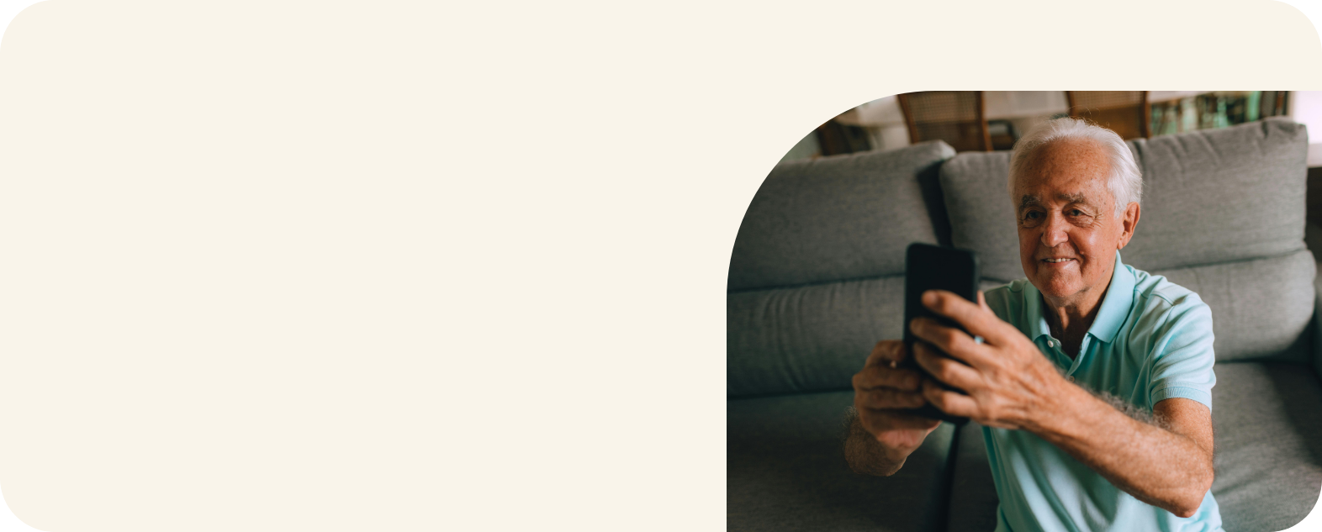
你更改了哪項設定？

Slide 17
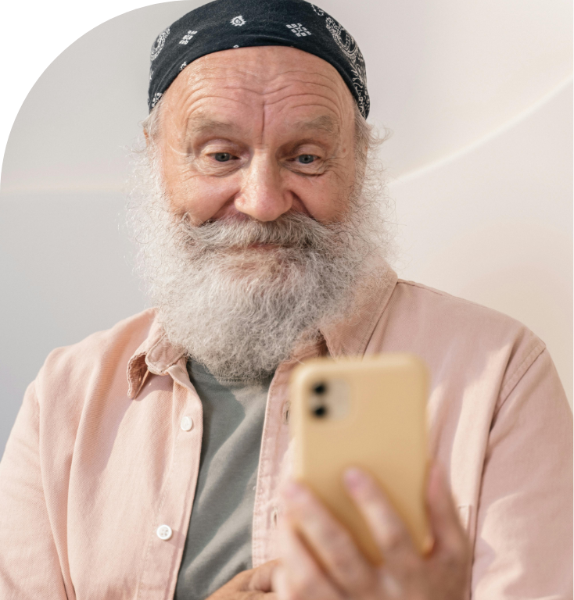
檢視課堂初段提出的問題。

Slide 18
重溫學習內容
我可以:
解釋智能手機是什麼，並列出它的常用功能。
認識手機的主要實體部件。
開啟／關閉手機及解鎖。
操作主畫面、開啟應用程式，並尋找『設定』、『訊息』及『聯絡人』。
調整基本設定，例如亮度、文字大小及音量，以符合個人需要。

Slide 19

你的主要學習重點是什麼？

Slide 20

你下星期會嘗試的三件事是什麼？

Slide 21

長者科技通
第一單元
第七單元
認識你的智能手機
拍攝、儲存及分享
照片與視頻
第二單元
第八單元
認識你的電腦或平板電腦
使用電子設備處理
日常事務及娛樂
第三單元
第九單元
撥打電話及發送訊息
實用應用程式
第四單元
第十單元
安全瀏覽互聯網
透過社交媒體和視像
通話保持聯繫
第五單元
第十一單元
發送及接收電郵
安全網上購物
及使用網上銀行
第六單元
第十二單元
網上安全及防止詐騙
了解人工智能可為你
做到的事
Notes:
Learning architecture for PowerPoint slides.

